Slide 1
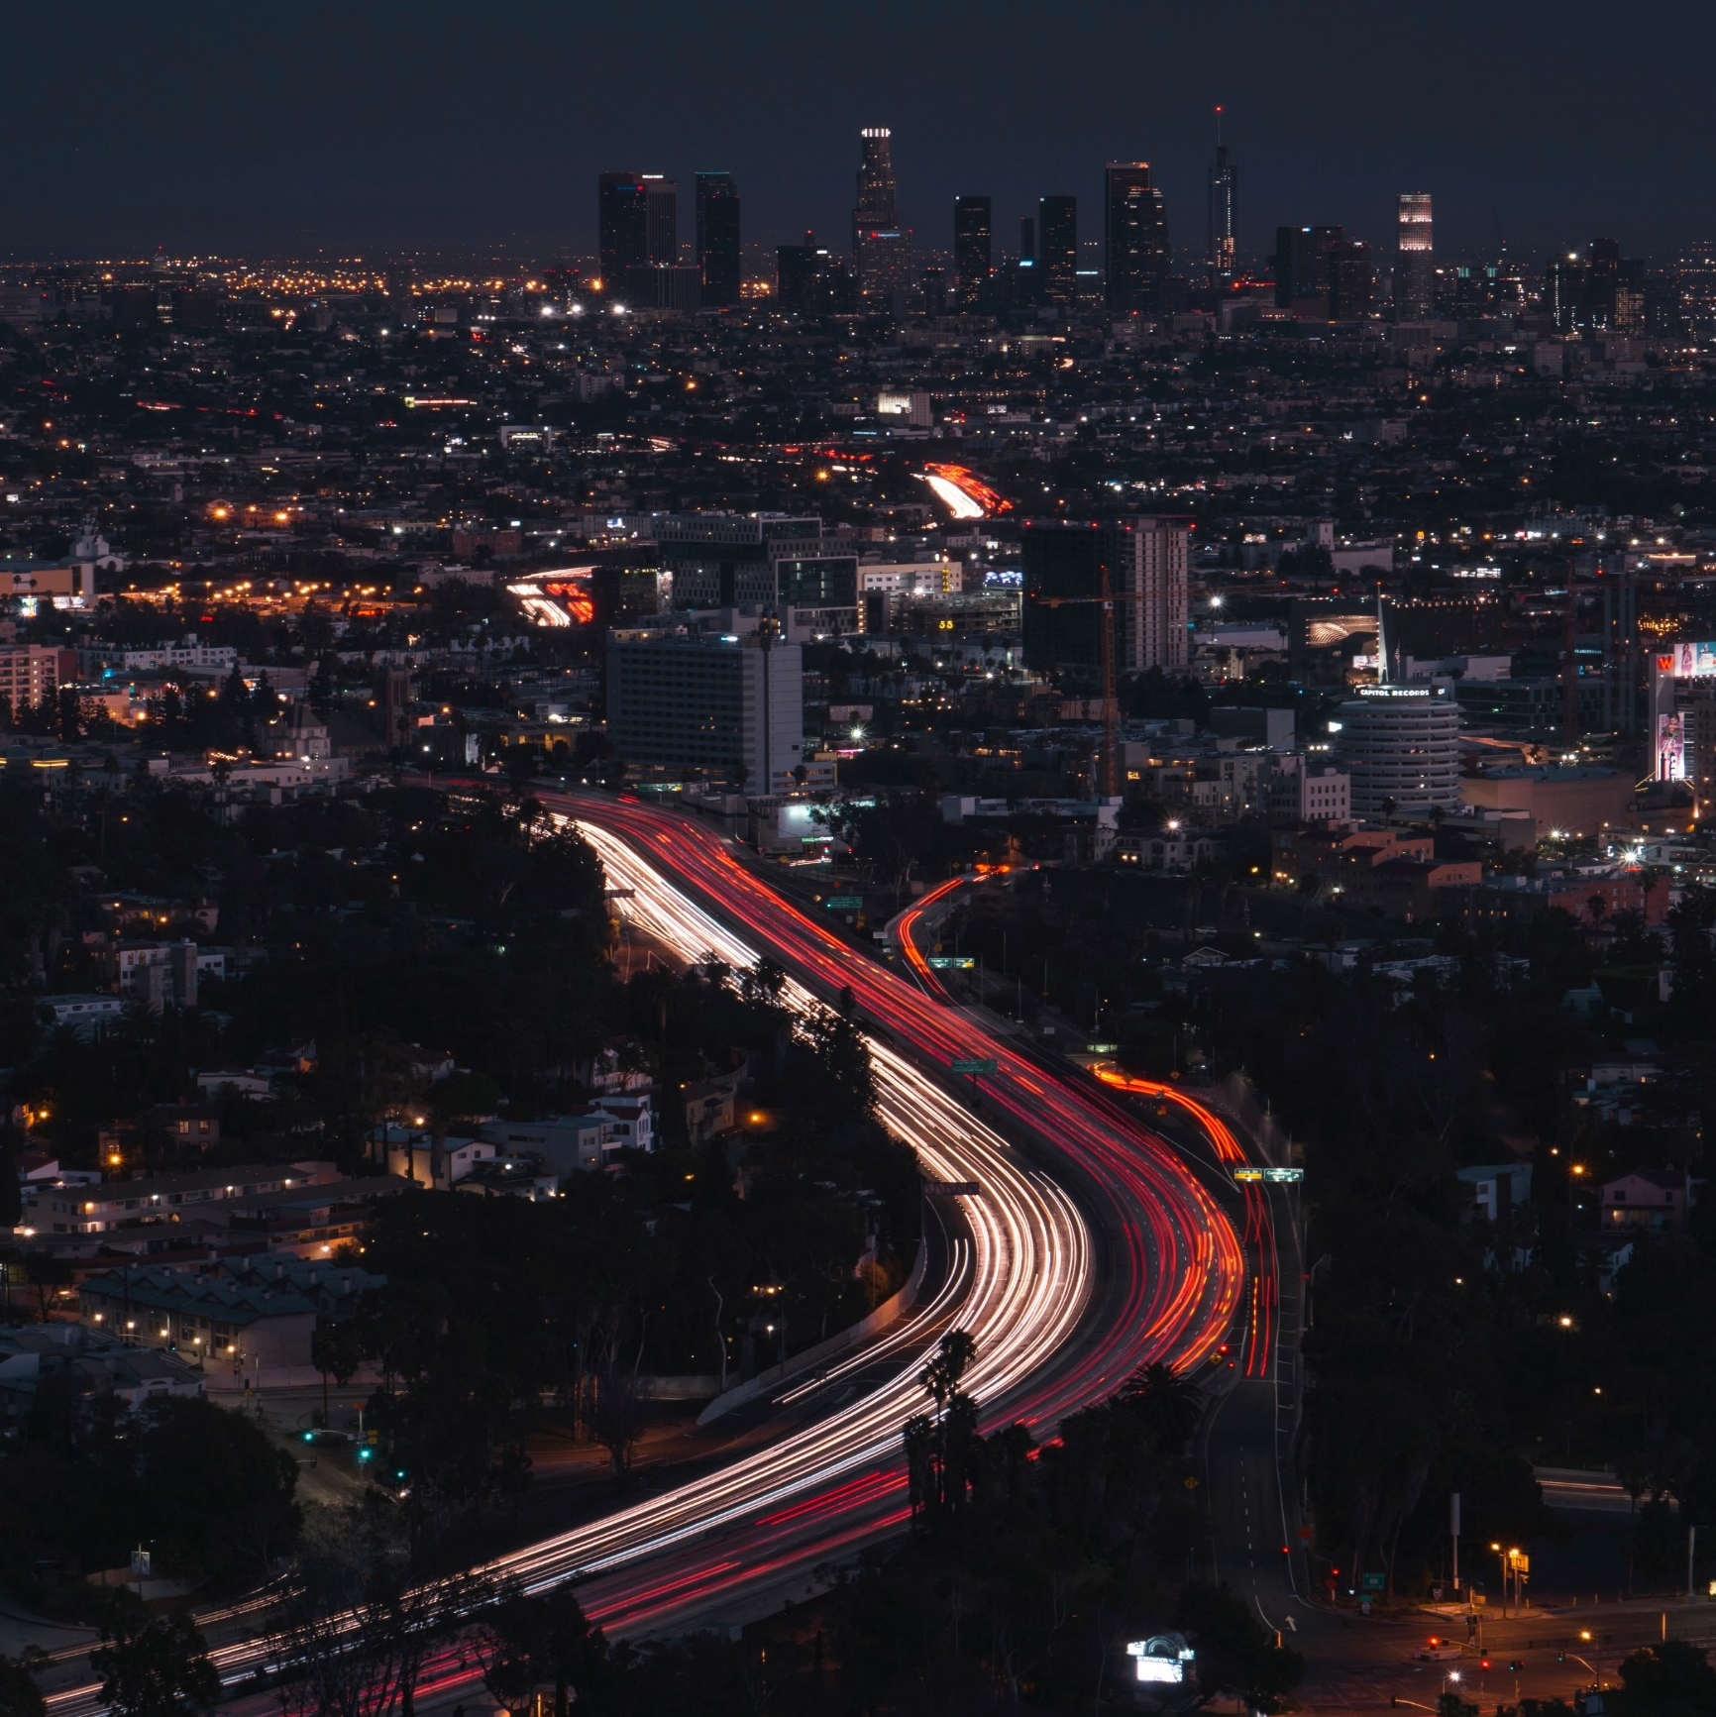
Tech in Ads,
Cannes Lions x Seoul
칸 라이언즈 서울 페스티벌에 다녀와서

Slide 2
여러분은 “애드테크”에 대해서 들어보셨나요?
AD + TECH
애드테크란 광고를 뜻하는 애드(Advertisement)와
기술(Technology)의 합성어로 디지털, 모바일, 빅데이터 등
IT기술을 적용한 광고를 의미합니다.
빅데이터를 활용해 컴퓨터가 광고주, 광고매체, 광고 대상을
연결하고 정확한 시기, 정확한 소비자에게 정확한 메시지를
전달하는 데에 그 가치를 가지고 있습니다.
-2-

Slide 3


즉, 애드테크를 통해
광고주는 같은 돈으로 광고를 더욱 효율적으로 집행하며,
노출된 광고의 효과나 타겟의 반응을 트래킹(tracking)할 수 있고
소비자는 오늘 날 광고의 범람 속 자신도 모르는 사이
자신이 원하는, 자신에게 필요한 광고만 볼 수 있게 됩니다.
이제 애드테크에 대해 이해하셨나요?
이러한 애드테크가 크리에이티비티 업계의 대세로 부상하고 있는
오늘날의 흐름을 생생하게 느낄 수 있는 현장이 있다고 합니다!
-3-

Slide 4
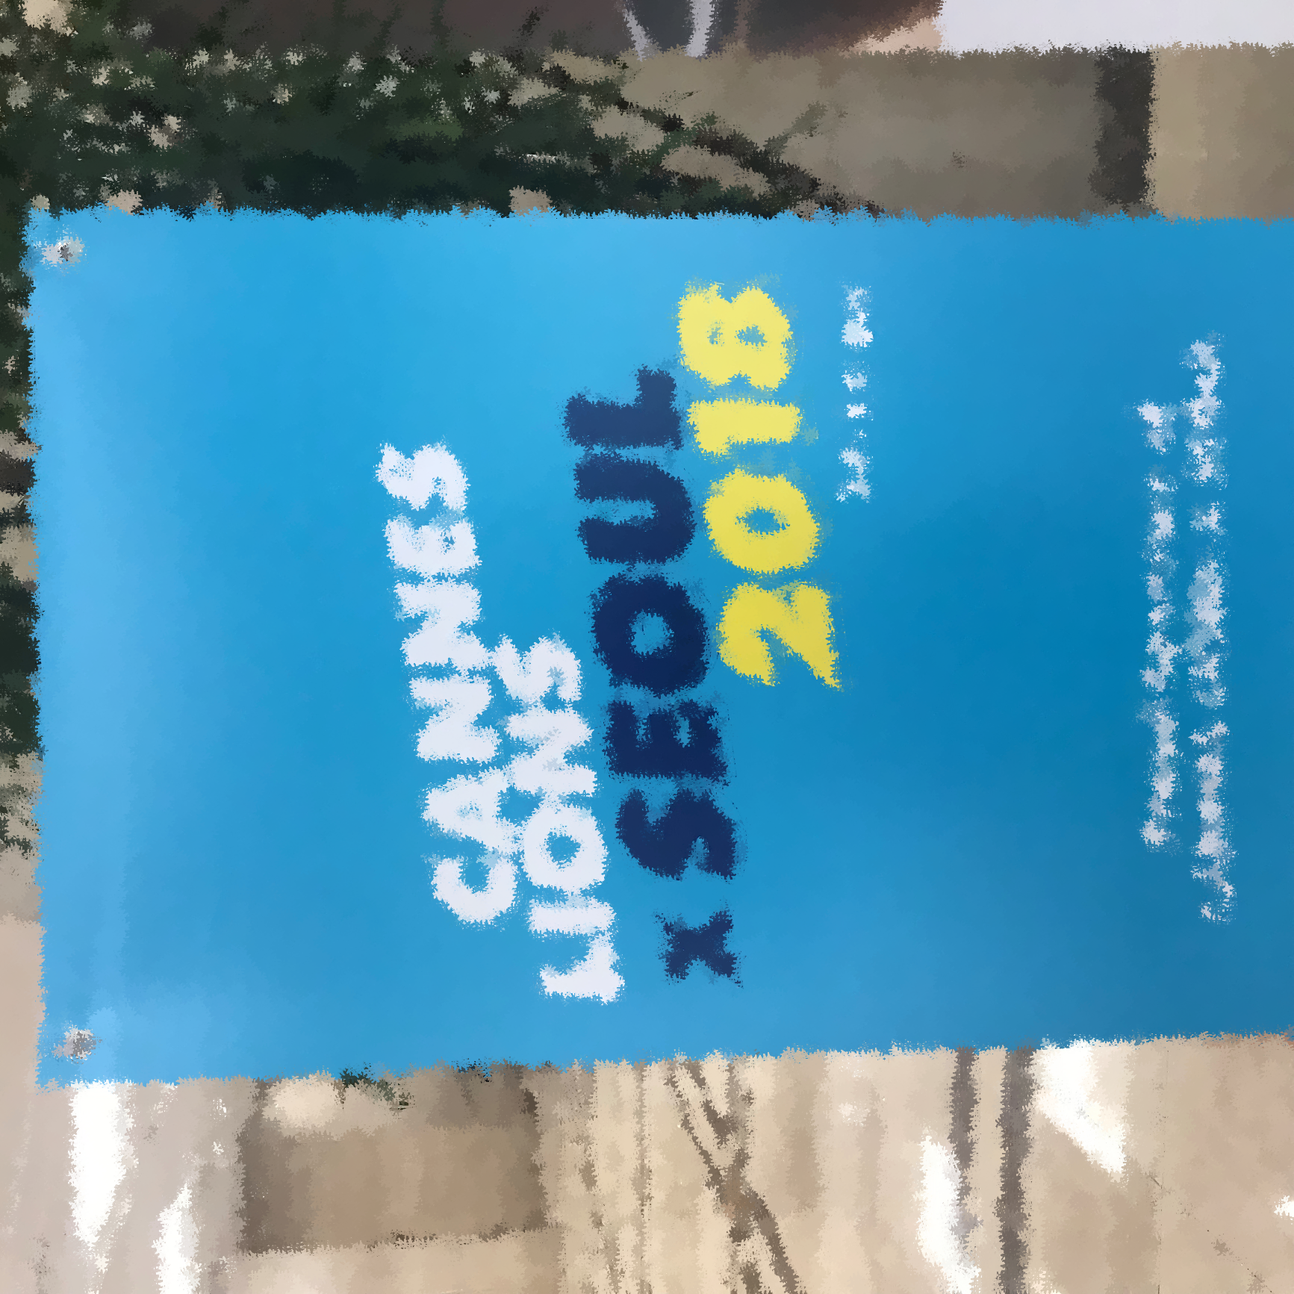
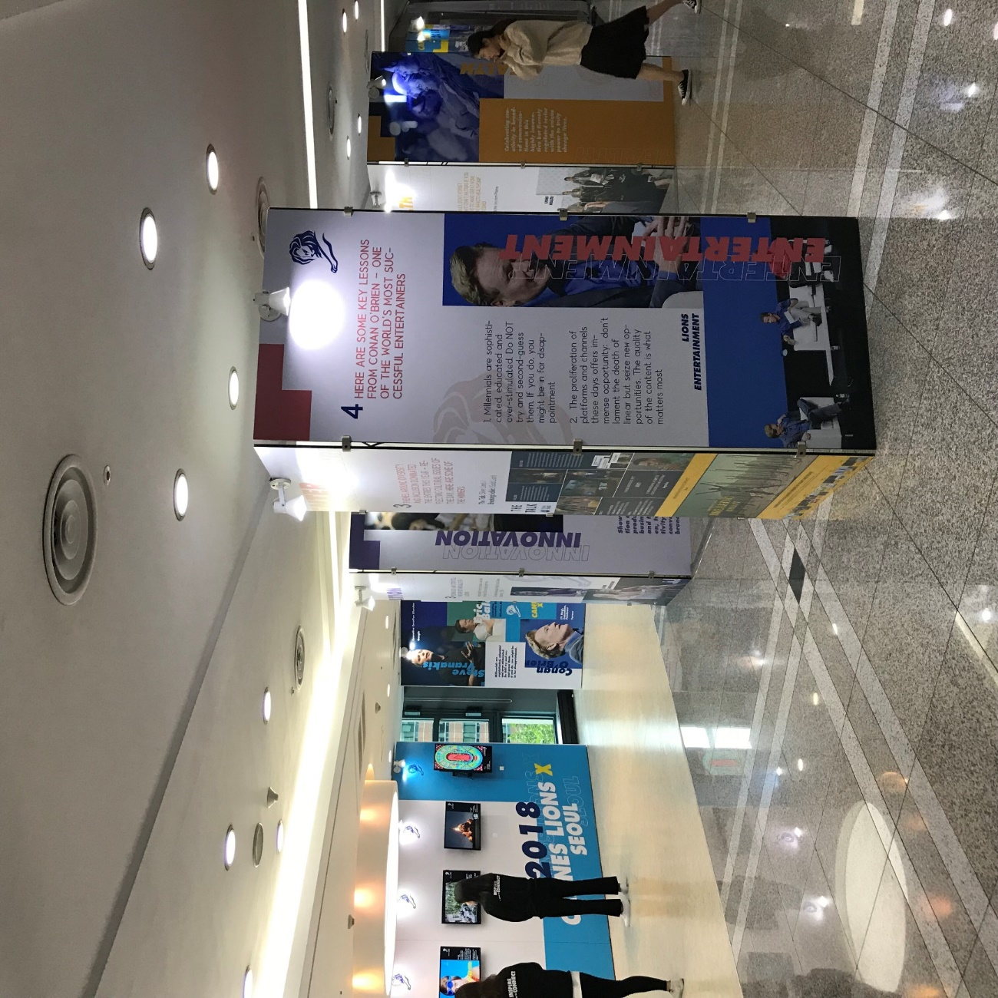

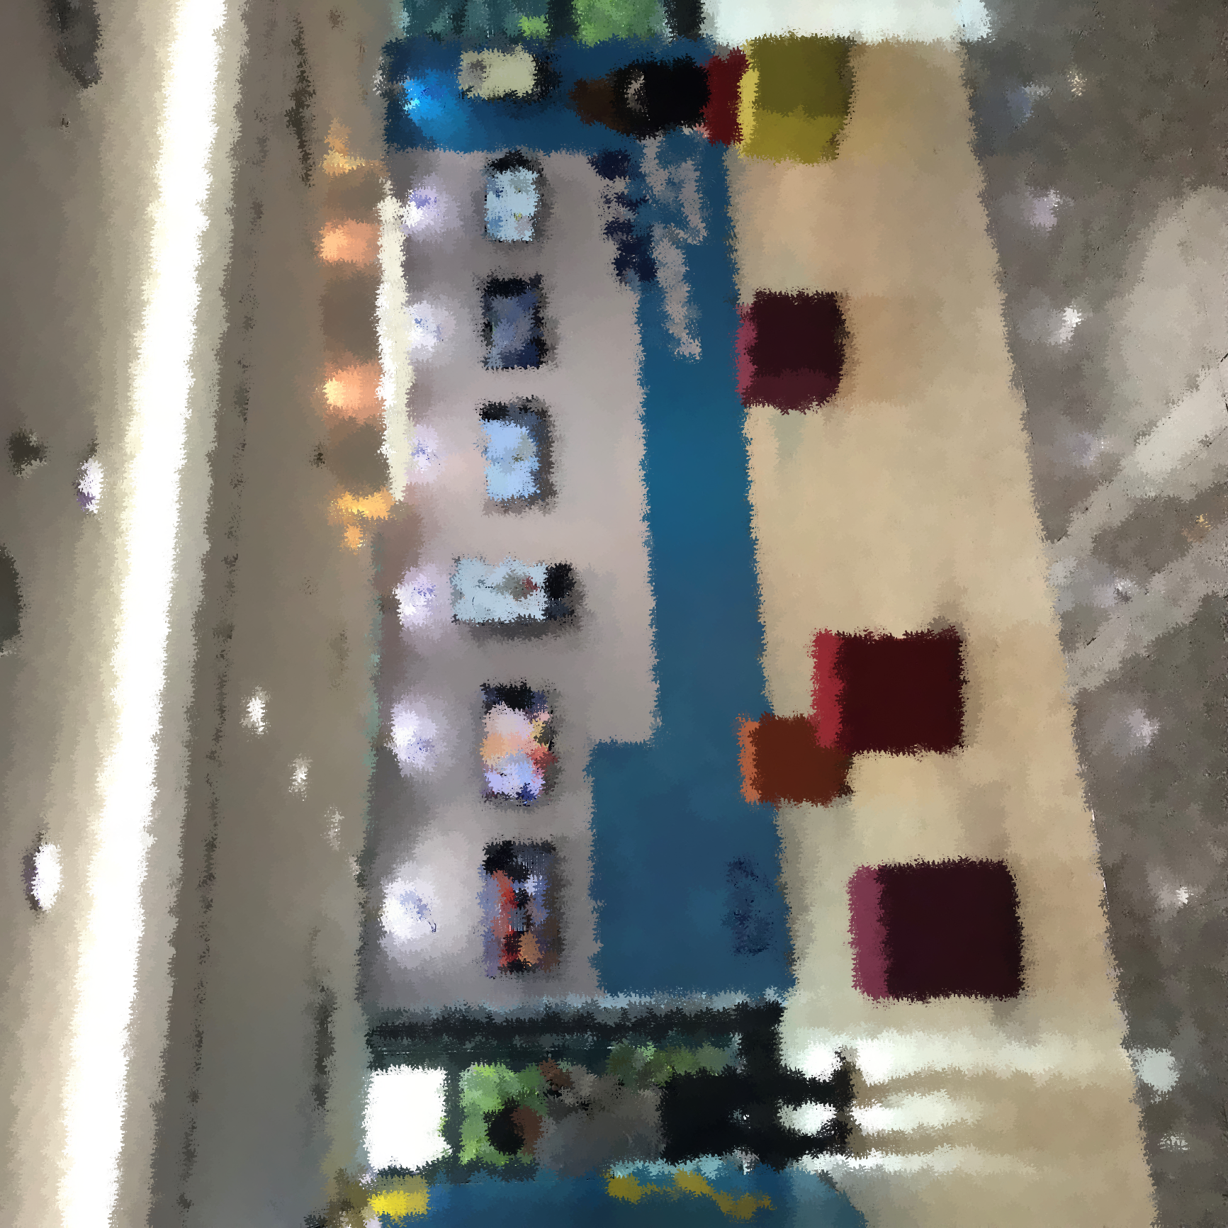
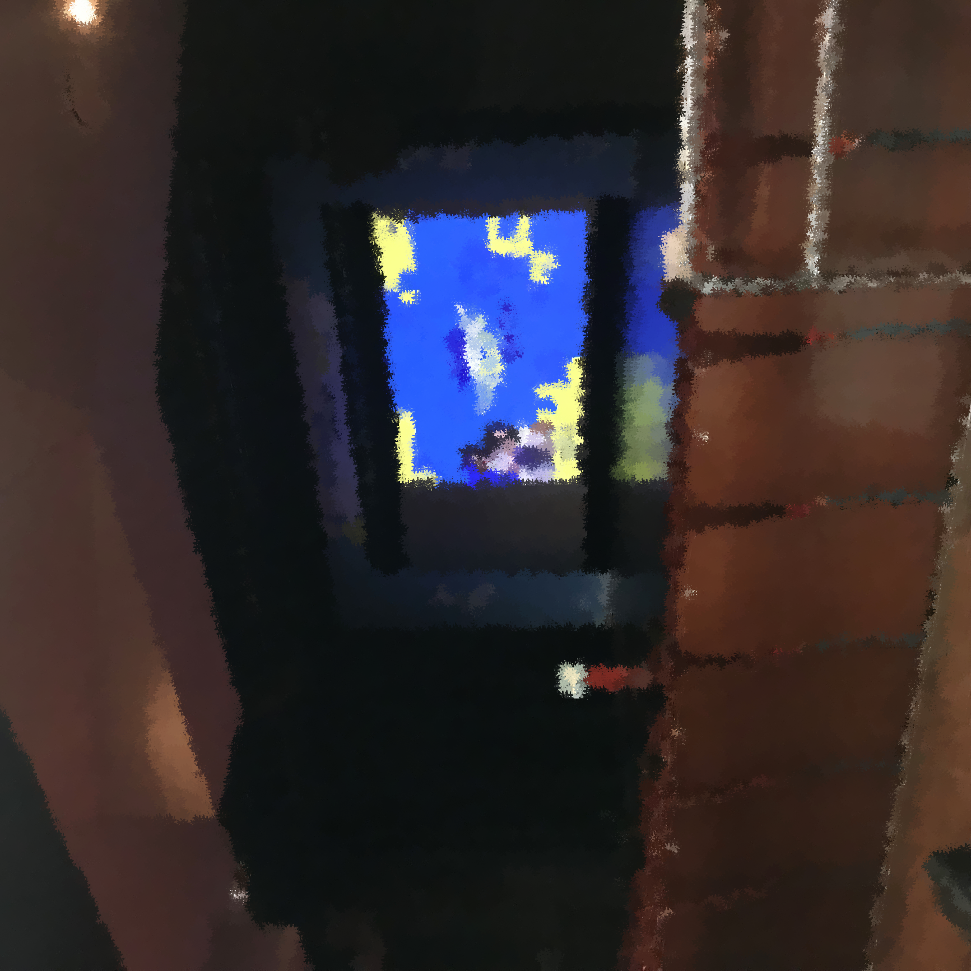
그곳은 바로,
칸 라이언즈 x 서울 페스티벌 2018!
잠깐, 칸 라이언즈란?
정식 명칭은 칸 라이언즈 크리에이티비티 페스티벌로
매년 6월 셋째 주 프랑스 칸에서 개최되는 세계적인 광고제이다.
“기존의 광고라는 용어로는 현대의 캠페인들을 제대로 설명할 수 없다”는 이유로
2010년 칸 라이언즈 국제광고제라는 기존의 공식 명칭에서 변경된 이름이다.
매년 수 만점의 광고가 출품되며, 2018년 기준 9개 트랙
120개 세부 카테고리로 수상한다.
- 4 -

Slide 5

이러한 칸 라이언즈의 뜨거운 열기를 지금, 여기
대한민국 서울에 전하는 뜻 깊은 행사가 바로
칸 라이언즈 x 서울 페스티벌 입니다!
이곳에서는 칸 라이언즈 6월 본 행사에서 개최되었던 강연 및 세미나,
100여 편의 케이스 필름과 50여 편의 필름 부문 수상작들을 상영하여,
최신의 크리에이티비티 트렌드를 서울에서도 느낄 수 있게 합니다.
- 5 -
Notes:
http://www.canneslions.co.kr/

Slide 6
★ 2018 칸 라이언즈와 애드테크 ★
특히 이번 2018년은 기존 24개 부문에서,
9개 트랙 120개 세부 카테고리로 변경된 유의미한 해이기도 한데요.
이렇게 변경된 이유가 ‘애드테크’와도 관련이 있다고 하죠?
이제 ‘테크’는 더 이상 그 자체로 고유의 영역이 아닌
다양한 분야에서 전방위적으로 사용되며,
모든 출품작의 영역을 각각 하나의 카테고리로 정의하기
어려워졌기 때문인데요.
이러한 변화에 대해 칸라이언즈 서울 사무국 이성복 대표는
“칸 라이언즈 서울 페스티벌 역시 ‘엔터테인먼트,
헬스, 이노베이션’의 삼각주에서 크리에이티비티가
어떤 역할을 해야하는지 보여주는 토론의 장이 될 것”이라고
말하기도 했습니다.
- 6 -
Notes:
http://www.canneslions.co.kr/

Slide 7
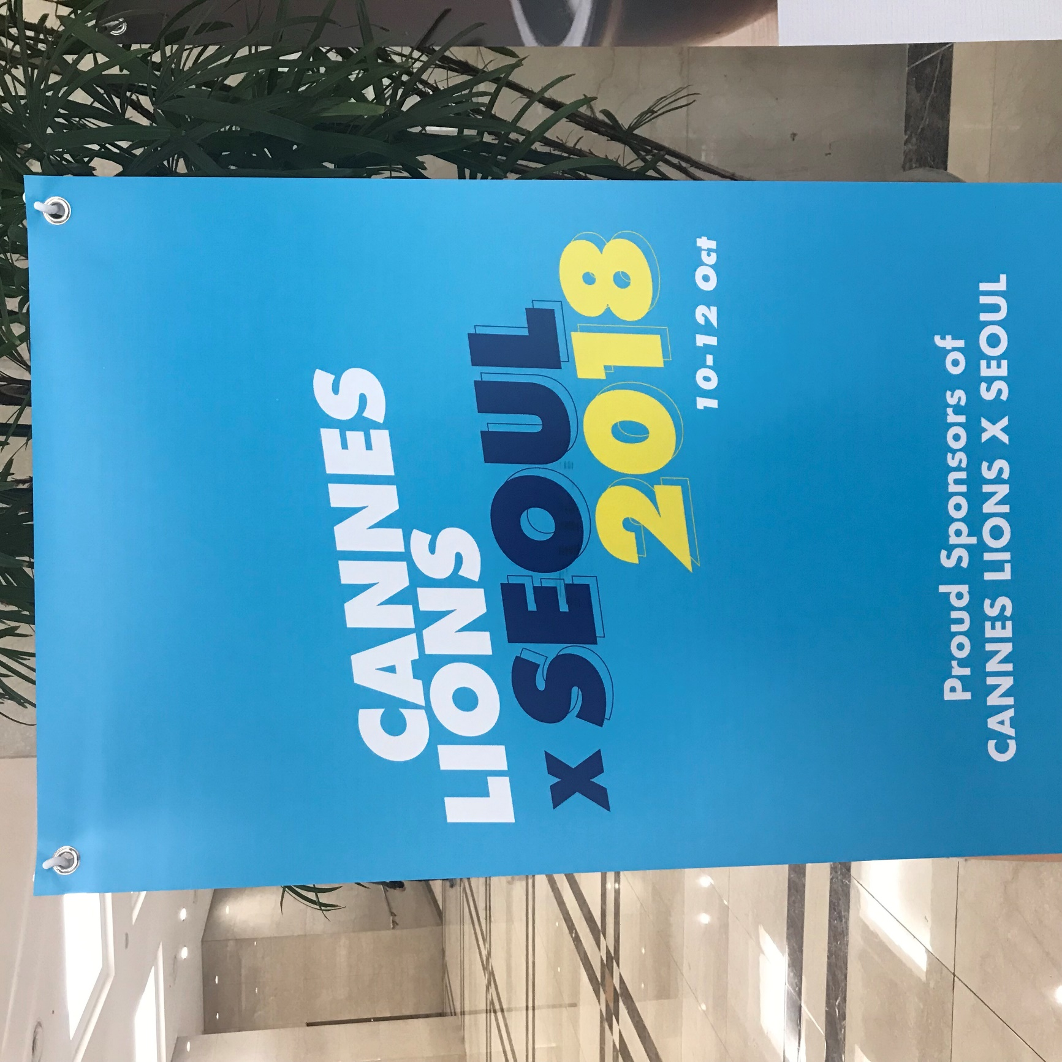
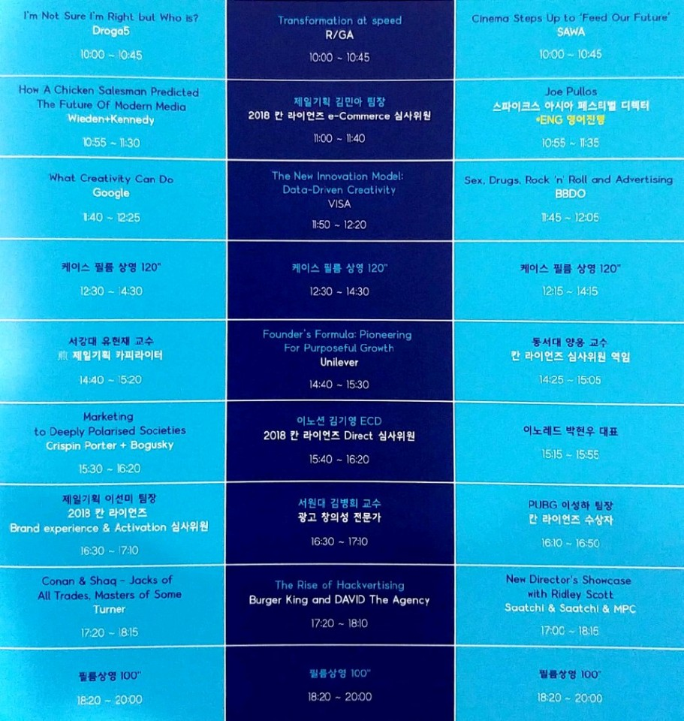
22회를 맞이하는 이번 칸 라이언즈 서울 페스티벌은 10월 10일부터 12일까지
3일 간 서울 삼성동 KT&G 상상마당 대치아트홀에서 열렸습니다.
저는 3일 모두 행사에 참여하며, 애드테크 시대를 느낄 수 있는
강연, 세미나 그리고 작품들을 틈틈이 노트에 담아두었는데요!
지금부터 제 노트 속 애드테크들을 한 번 들여다 볼까요?
- 7 -

Slide 8
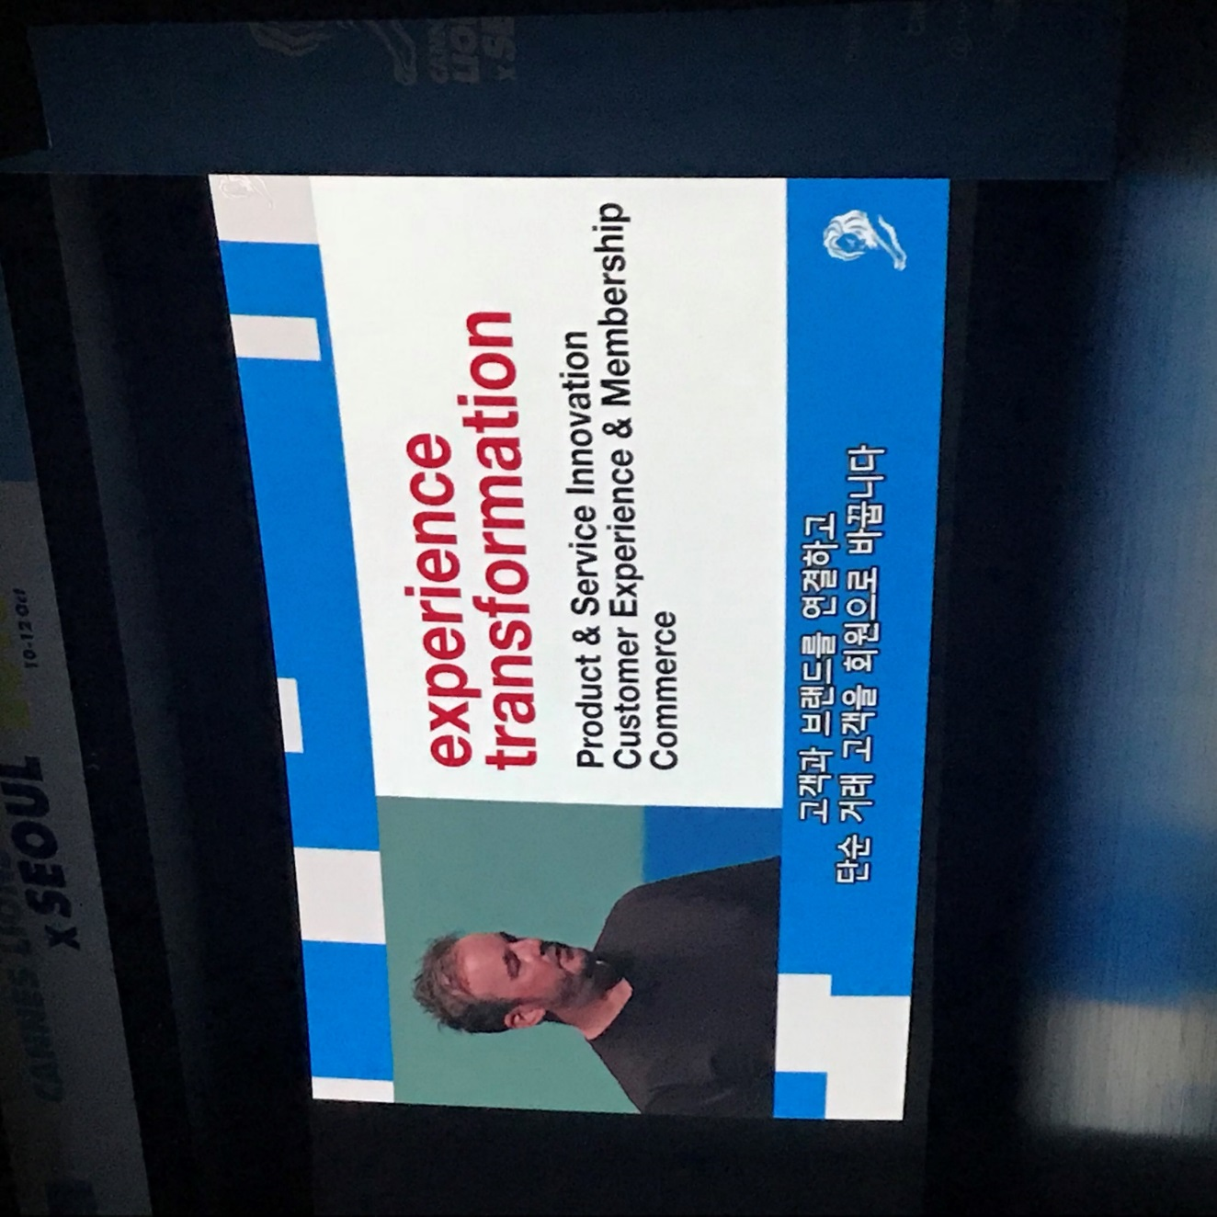
181011
1ST seminar
Transformation at Speed
– R/G
“
테크 때문에 완전히 새로운 형태의 기업들이 등장하고 기존 업계의 구조는 모두 와해되었다.
따라서 새로운 길을 찾아야할 필요성이 등장하였다. 변화는 빨라야 한다.
변화함과 동시에 또다른 와해가 일어나기 때문이다.
이러한 변화 속도에 따라 기업이 생존할지, 혹은 휩쓸려 와해될지 결정된다.
나이키의 크리에이티브인 ‘AR조던’은 소비자를 중심으로 변화를 모색했다.
조던의 덩크슛을 어떻게 변형하면 최상의 경험을 줄 수 있을지 고민했다.
그들은 Snapchat AR필터를 활용하여 효과적으로 배포하여 바이럴을 생산하고,
2K Sports의 3D 모델링 기술로 조던의 덩크슛을 실감나게 재현했다.
그리고 Shopify 앱 서비스를 이용하여 고객 주문 2시간 만에 제품을 배송했다.
이처럼 실행할 아이디어도 중요하지만 어떻게 배포할 지도 중요하다. 속도는 곧 생존이다.
- 8 -

Slide 9
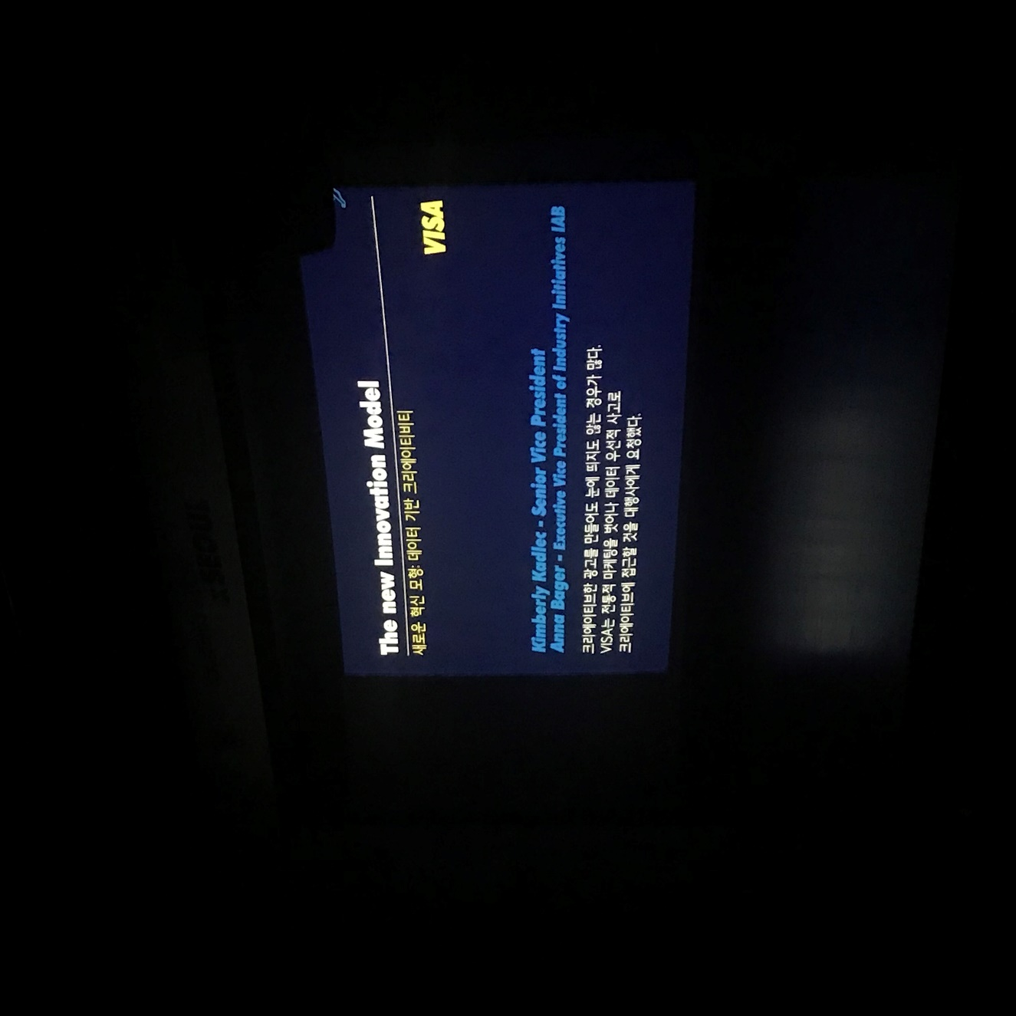
“
크리에이티브는 데이터를 바탕으로 스토리를 짜고 인간(고객)과의
균형을 이루어야 한다. 습득한 데이터를 이용하는 것은 좋은 일이지만
의존하는 것은 반드시 지양해야 한다. 데이터 속에서 길을 잃을 수 있기 때문이다.
하지만 데이터는 이제는 하나의 숙명으로서, 광고와 결코 떨어질 수 없다.
데이터를 사용하면 효과가 있고 없는 것을 확실하게 볼 수 있고
효과가 없는 쪽을 투명하게 공개하면 개선의 효과는 더욱 커진다.
데이터에서 크리에이티브로 옮겨갈 때 고객이 소름이 끼치도록
두어서는 안 된다. 가치를 창출하면서도 매끄럽게 이어져야 한다.
카드회사로서 우리 VISA는 음향과 촉각에 관련된 변화를 통해
여행지의 고객들에게 안전하게 결제되었다는 긍정 경험을 주면서
이를 브랜드에 대한 좋은 인식으로 확장시켜 나갈 예정이다.
“
181011
3ST seminar
The New Innovation Model
: Data-Driven Creativity
– VISA
- 9 -

Slide 10
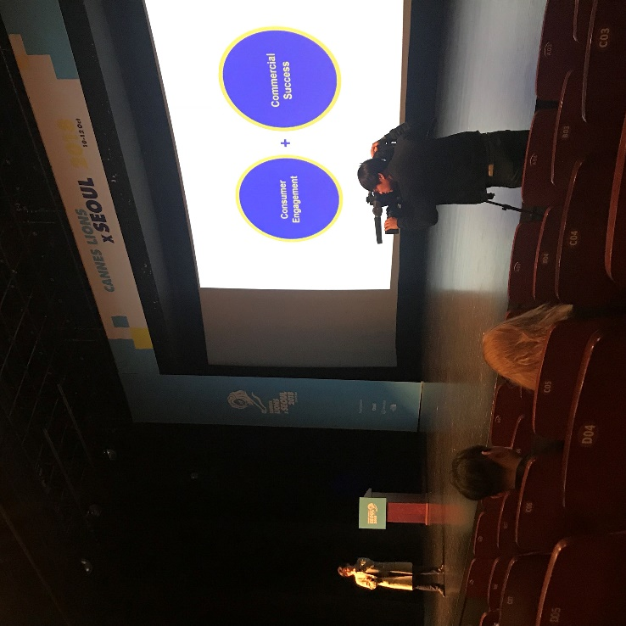
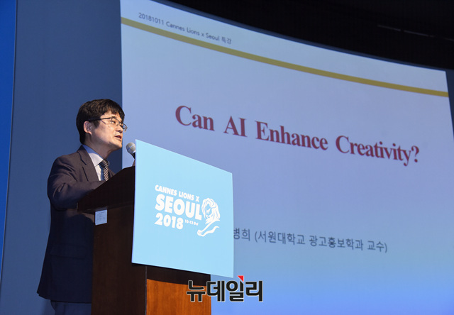
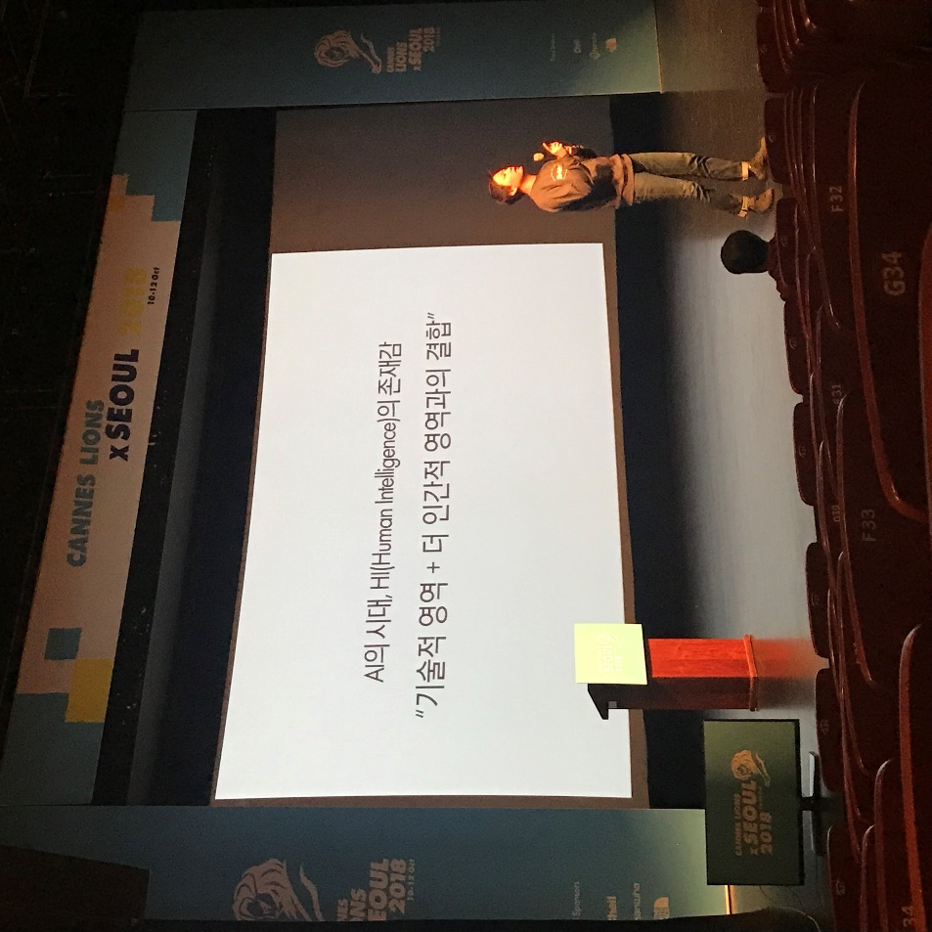
‘BUY’버튼을 누르기 까지의 과정과
상품을 획득하기까지의 과정,
그리고 업계에서 새로운 변화를 부를 수 있는 것.
이커머스 시대의 크리에이티브에 대해 설명한
김민아 제일기획 팀장.
인공지능에 모든 것을 맡기고 침범 당하는 것이 아니라
인간이 인공지능을 활용한다면 광고 영역은 지속해서
확장될 것이라고 언급한 서원대 김병희 교수.
최근 기술이 고도화되고 발전하고 있지만
오히려 이럴 때일수록 더욱 인간적인
생각이 중요해지고 있다, 인간적인 생각이
이노베이션을 더욱 가치 있게 만든다고 주장한
박현우 이노레드 대표
(시계방향 순서대로)
181011-12
Seminars
- 10 -

Slide 11
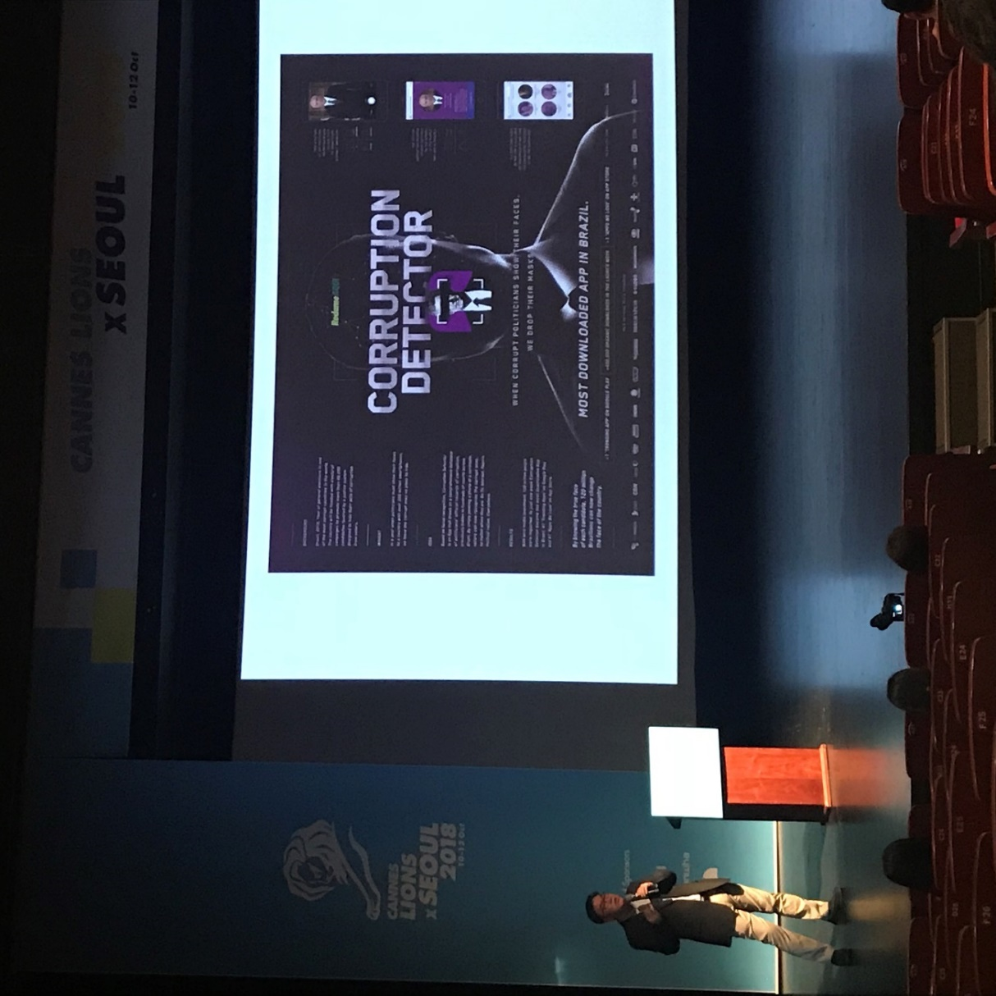
Corruption Detector
by Reclame Aqui
정치인들의 부패와 비리가 만연한 브라질 사회.
이에 문제 의식을 가진 브라질 소비자 권리
보호 서비스 기업 Reclame Aqui는 브라질
총선 시기를 맞이하여, 유권자의 알 권리를 보호하고 올바른 한 표를 행사할 수 있도록
의미 있는 캠페인을 시작했다.
그들은 Corruption Detector라는 앱을 만들고 배포했다. 해당 어플리케이션을 다운로드
받고 브라질 총선에 출마한 정치인들의 얼굴을 스캔하면, 해당 정치인의 사기, 횡령 등의
부정부패에 관련된 경력을 한 번에 나열해서 보여준다.
98%의 정확도를 자랑하는 마이크로 소프트의 안면 인식 기술을 이용하여, 정치인들의 실제 얼굴 뿐 아니라 옥외광고, TV, 인터넷, 신문 등 보여지는 모든 얼굴 이미지를 스캔할 수 있다.
- 2018 Mobile 부문 그랑프리
- 11 -
Notes:
https://blog.hmgjournal.com/MediaCenter/News/Press-Releases/hmc-chatty-schoolbus-170911.blg
http://www.meconomynews.com/news/articleView.html?idxno=14985

Slide 12
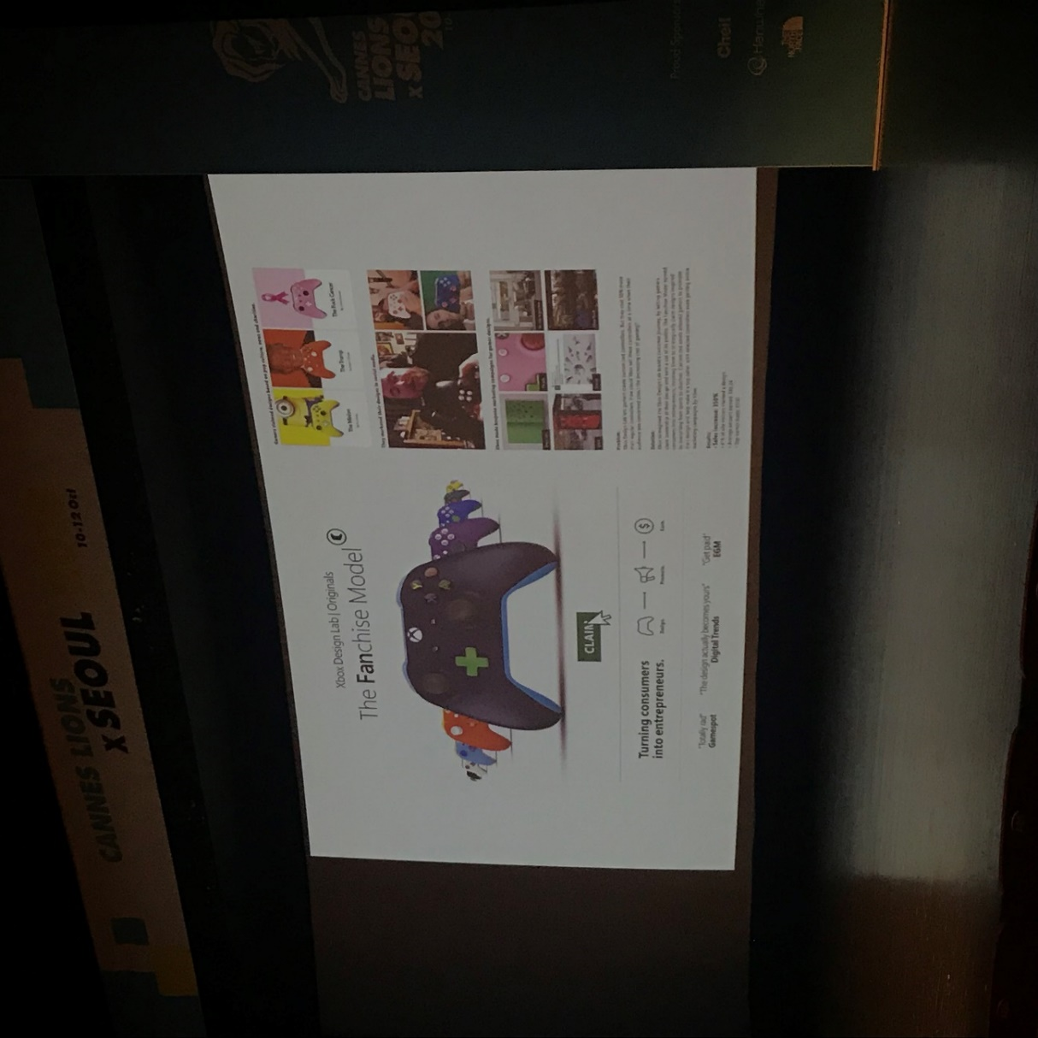
Fanchise Model
by Xbox Design Lab
기존 Xbox의 DIY 컨트롤러는 오리지널 모델보다 50%가량 비쌌고 게이머들은 추가 비용을 지불해야하는 것을 선호하지 않았다.
Xbox Lab은 이러한 문제를 해결하기 위해 “고객”을 “사업가”로 바꾸는 변화를 도입하고
이를 “Fanchise Model”이라 이름 붙였다.
그들은 Xbox의 개별 팬들이 Xbox 홈페이지를 통해서 간편하게 컨트롤러를 직접 디자인
할 수 있게 하였다. 팬들은 한 명의 사업가가 되면서 자신의 디자인을 직접 등록, 판매하고
수익을 얻음으로써 자연스러운 바이럴을 만들기 시작했다. 팬들은 자신의 컨트롤러 디자인을
자신이 좋아하는 미니언, 트럼프, 산타클로스의 특징적인 컬러를 따서 만들기도 하고,
유방암, 다양성의 가치를 담아내기도 했다. Xbox는 팬들의 자발적인 마케팅을
다시 마케팅 하여 수익을 창출했다.
- 2018 E-commerce 부문 그랑프리
- 12 -
Notes:
https://blog.hmgjournal.com/MediaCenter/News/Press-Releases/hmc-chatty-schoolbus-170911.blg
http://www.meconomynews.com/news/articleView.html?idxno=14985

Slide 13
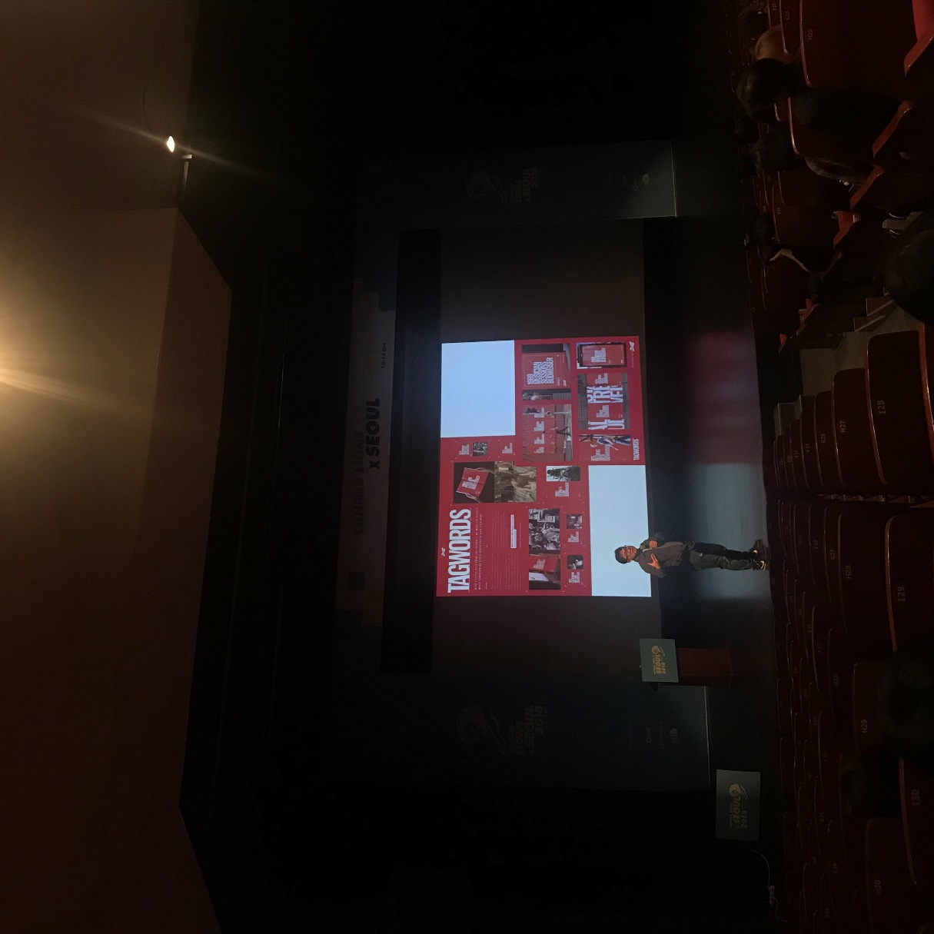
TAGWORDS
by Budweiser
버드와이저는 유명 맥주 브랜드로서 다양한
아티스트, 뮤지션들과 제휴, 페스티벌 행사
등을 통해 수많은 컬래버레이션을 보여주며
하나의 팝 컬처를 만들며 꾸준히 높은 인기와
사랑을 받고 있다.
그러나 과거 페스티벌이나 광고 등에서 보여준
아티스트의 사진들을 공식적으로 사용하려면
초상권, 저작권 등 높은 비용을 지불해야 했다.
이에 버드와이저는 ‘TAGWORDS’라는 캠페인을 진행하는데, 바로 인쇄 광고 지면에
직접적인 사진을 노출하는 것이 아닌 해당 사진과 관련된 키워드를 노출하여 광고를 본
사람들이 직접 구글 엔진에 검색해보게 하는 것이다. 가령 “1965 POOLSIDE FLORIDA
BUDWISER”이라는 키워드 만으로도 영국의 싱어송라이터 ‘Mick Jagger’가 버드와이저
맥주를 들고 휴가를 보내고 있는 사진이 검색된다.
- 2018 Print and Publishing 부문 그랑프리
- 13 -
Notes:
https://blog.hmgjournal.com/MediaCenter/News/Press-Releases/hmc-chatty-schoolbus-170911.blg
http://www.meconomynews.com/news/articleView.html?idxno=14985

Slide 14
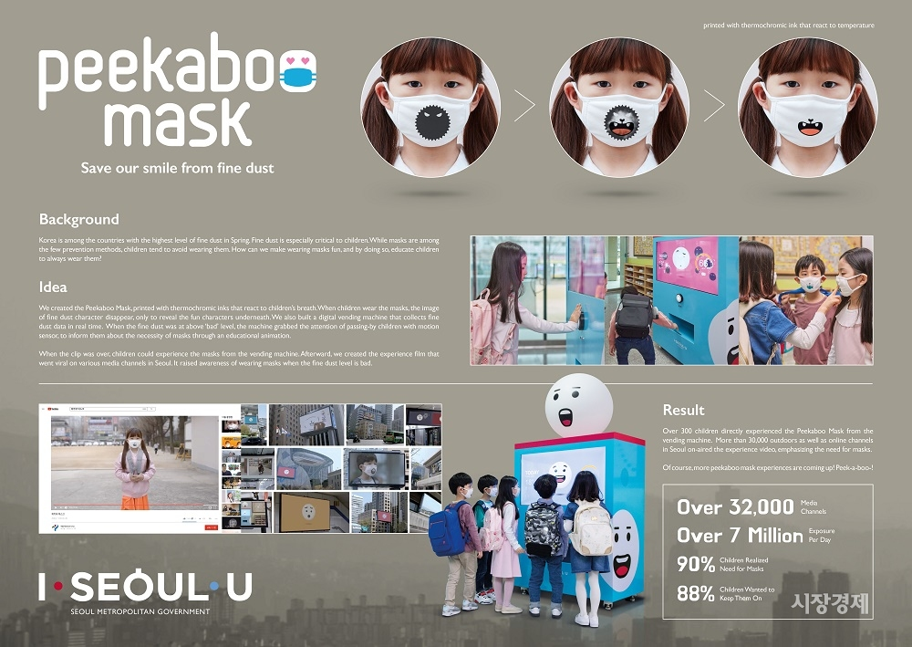
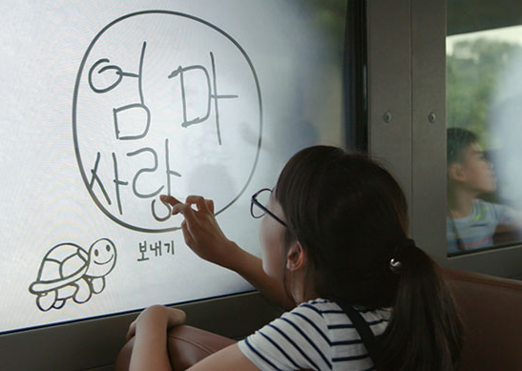
피카부 마스크 – 서울시, 제일기획 (2018 Outdoor 부문 Bronze)
황사와 미세먼지 등 공기질 악화 현상이 점차 심각해짐에도
답답함을 느끼고 마스크를 쓰는 것을 꺼려하는 어린 아이들을 위해
서울시는 귀여운 프린팅이 된 피카부 마스크를 제작해 배포하였다.
이 마스크는 착용시 입김의 온도에 따라 표면에 인쇄된 그림이
변하게 하는 재미를 주어 어린이들이 자발적으로 마스크를 착용하게 유도했다.
재잘재잘 스쿨버스 – 현대자동차, 이노션 (2018 PR 부문 Bronze)
청각장애 특수학교 인프라의 부족으로 인하여 오랜 시간 먼 거리를
통학해야하는 청각장애 아동들. 현대자동차는 항상 적막하기만 했던 통학 버스에
기압계 센서 기술을 접목하여 아이들이 입김을 불면 ‘스케치북 윈도우’가 활성화되어
아이들이 자유롭게 글을 쓰고 그림을 그릴 수 있도록 하였다.
그림과 글을 곧 다른 친구들의 창문으로 전달되거나 부모님 스마트폰으로 전송되기도 한다.
- 14 -
Notes:
https://blog.hmgjournal.com/MediaCenter/News/Press-Releases/hmc-chatty-schoolbus-170911.blg
http://www.meconomynews.com/news/articleView.html?idxno=14985

Slide 15
“
인공지능, 데이터 사이언스, 사물 인터넷, 블록체인 등
기술이 발달함에 따라 ‘광고’라는 하나의 분야 역시
기술을 빼놓고서는 이야기할 수 없게 되었네요.
하지만 업계의 전문가들, 그리고 크리에이티브 작품들을 볼수록
‘테크’가 강조되는 시대이지만 아직까지 가장 중요한 것은,
그 기술을 활용해 ‘애드‘ 속에 어떤 메시지를 담을 것인지
이 메시지를 어떤 사람들에게 전달할 것인지
보다 인간적인 영역에서의 탐구가 우선시 되어야 한다는 사실입니다.
“
- 15 -
Notes:
https://blog.hmgjournal.com/MediaCenter/News/Press-Releases/hmc-chatty-schoolbus-170911.blg
http://www.meconomynews.com/news/articleView.html?idxno=14985

Slide 16
“
오늘 제 노트와 함께
칸 라이언즈 x 서울 페스티벌을 통해서 살펴본
“애드 테크”의 세계, 흥미로우셨나요?
애드와 테크는 결코 분리되어 있는 영역이 아님을
다시 한 번 기억하며 다음 칸 라이언즈 서울 행사에서 뵐게요!
“
- 16 -
Notes:
https://blog.hmgjournal.com/MediaCenter/News/Press-Releases/hmc-chatty-schoolbus-170911.blg
http://www.meconomynews.com/news/articleView.html?idxno=14985

Slide 17
| 글/사진 출처 |
1p 표지 https://unsplash.com/photos/zi_y7euEKfQ
2p 애드테크의 정의 http://www.bloter.net/archives/277456 5p 배너사진 http://www.canneslions.co.krl
6p 칸 라이언즈 부문 변경 https://m.post.naver.com/viewer/postView.nhn? volumeNo=16423626&memberNo=34550514&vType=VERTICAL
10p 세미나 http://www.canneslions.co.kr/inseoul/2018/newsurl
13p 피카부마스크 http://www.meconomynews.com/news/articleView.html?idxno=14985
13p 재잘재잘스쿨버스 https://blog.hmgjournal.com/MediaCenter /News/Press-Releases/hmc-chatty-schoolbus-170911.blg
기타 사진: 직접 촬영
- 17 -

Slide 18
| 취재 및 카드뉴스 제작 |
스마트 콘텐츠 센터
블로그 기자단 3기
백 지 수
- 18 -
(END)

